Slide 1
动画

Slide 2
角色动画
使用Unity的动画系统可以实现几乎所有流行的角色动画控制功能：动画融合、混合、附加动画（additive animation）、步调周期时间同步（walk cycle time synchronization）、动画层、完全控制动画回放（时间、速度和混合权重）、骨骼蒙皮（每个顶点关联1、2或4个骨骼）、物理引擎控制的布娃娃系统
角色动画的基本操作是移动角色并播放相应动画，角色动画的原理可以参阅本书的“角色动画”章节
Unity支持支持包括Maya (.mb 或 .ma)、Cinema 4D (.c4d)和fbx之内的动画文件格式

Slide 3
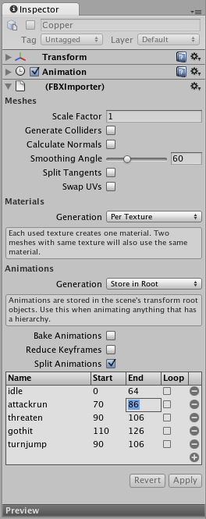
单文件方式
最方便的角色动画是将角色的模型和所有动画放置于一个文件当中，当导入动画模型时，我们可以定义哪些帧组成哪些动画，Unity将自动把这些动画分解开来，称为动画片段（Animation Clips）

Slide 4
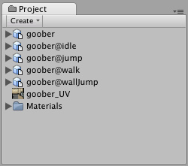
多文件方式
另一个导入动画的方法是将运动片段分别保存为不同的文件，并按照特定的方式命名：'模型名字'@'动画名字'.fbx
Unity会自动导入这四个文件，并将所有动画整理到没有@标签的文件中。

Slide 5
动画融合
指的是动画片段之间平滑地过渡。角色一般都会由许多动画片段构成，如走路、跑步、空闲或射击等，角色由一种动画状态转化为其他状态时，就需要用到动画融合
比如我们需要让角色由空闲状态转化为走路状态
function Update ()
{
if (Input.GetAxis("Vertical") > 0.2)
animation.CrossFade ("walk");
else
animation.CrossFade ("idle");
}
Notes:
需要比较一下其和Play的不同

Slide 6
动画层
可以用来区分动画的重要程度
比如游戏当中，角色具有三个动画：射击、空闲和走路。在
当玩家按下射击键时，不管当前角色处于什么状态，都应该首先过渡到射击动画中，然后展示射击动画。因此，射击动画具有更高的优先级
设置射击动画的layer高于空闲和走路动画。走路和空闲动画只有在射击动画不使用100%混合权重时，才能接收权重。实现这个功能的代码如下：

Slide 7
function Start ()
{
// 设置所有动画为循环状态
animation.wrapMode = WrapMode.Loop;
// 射击动画是一次性动画
animation["shoot"].wrapMode = WrapMode.Once;
// 将空闲和走路动画设置为低层 (缺省为0)，将射击动画设置为高层
animation["shoot"].layer = 1;
// 停止播放当前动画
animation.Stop();
}
function Update () {
// 按照玩家所按下的按键，播放走路或空闲动画
if (Mathf.Abs(Input.GetAxis("Vertical")) > 0.1)
animation.CrossFade("walk");
else
animation.CrossFade("idle");
//射击动画的层级别高，所以如果玩家按下射击键，将优先过渡到射击动画
if (Input.GetButtonDown ("Fire1"))
animation.CrossFade("shoot");
}

Slide 8
动画混合
可以减少游戏开发过程中的动画制作量，一些动画的生成可以使用其他已有动画结合的方式来实现
比如游戏中需要用到一个挥手的动画，但挥手动画可能是站立状态下挥手，也可能是边走路边挥手。如果没有动画混合的话，我们需要制作两个动画：站立挥手、走路挥手。而使用动画混合的情况下，我们只需要制作手臂的挥手动作，身体的其他部位使用已有的站立和走路动作。
// 使用变量的方式添加一个混合转换
var shoulder : Transform;
animation["wave_hand"].AddMixingTransform(shoulder);
另外一个使用路径方式的示例.
function Start () { // 使用路径的方式添加混合转换
var mixTransform : Transform = transform.Find("root/upper_body/left_shoulder");
animation["wave_hand"].AddMixingTransform(mixTransform);}

Slide 9
附加动画
和动画混合一样可以减少游戏开发过程中动画制作的数量
假设想要创建一个角色动画，角色可以在跑步和转弯时向一边倾斜。其实我们并不需要制作所有所需动画（偏向左走、偏向右走、偏向左跑和偏向右跑动画），而只需要利用已有的走路和跑步动画，再结合附加动画功能即可
附加动画允许将动画覆盖到播放的其他动画上面。当使用附加动画时，Unity将计算动画片段的第一帧和播放的当前帧之间的差别，然后将计算结果应用到其他其他动画上。
所以，我们只需要制作偏左和偏右动画两个动画（附加动画），然后将它们覆盖到走路、空闲或跑步动画上（非附加动画，即普通的动画）

Slide 10
private var leanLeft : AnimationState;
private var leanRight : AnimationState;
function Start ()
{
leanLeft = animation["leanLeft"];
leanRight = animation["leanRight"];
// 为偏向动画设置不同的层级，这样在调用CrossFade时不会影响到它
leanLeft.layer = 10;
leanRight.layer = 10;
// 将偏向动画设置为附加动画类型
leanLeft.blendMode = AnimationBlendMode.Additive;
leanRight.blendMode = AnimationBlendMode.Additive;
// 将偏向动画ClampForever类型，这样当动画播放完以后不会停止，而会持续播放最后一帧
leanLeft.wrapMode = WrapMode.ClampForever;
leanRight.wrapMode = WrapMode.ClampForever;
// 启用动画，并将其设置为完全载入状态
// 这里并没有使用animation.Play，因为我们要在Update函数中手动控制动画的播放
leanRight.enabled = true;
leanLeft.enabled = true;
leanRight.weight = 1.0;
leanLeft.weight = 1.0;
// 这里仅是测试目的，只循环播放走路动画
animation["walk"].wrapMode = WrapMode.Loop;
animation.Play("walk");
}
// 按照倾斜的程度，我们在每帧设置播放时间，这样会得到不同倾斜程度的动作
function Update ()
{
var lean = Input.GetAxis("Horizontal");
// 按照用户输入确定确定动画帧，第一帧为0，最后一帧为1，倾斜度也越来越高
leanLeft.normalizedTime = -lean;
leanRight.normalizedTime = lean;
}

Slide 11
Unity 4 新动画控制功能
Mecanim是一个完整的游戏动画解决方案
Mecanim与Unity引擎原生集成，并进行了优化以便在Unity引擎上运行
使用Mecanim中的重定向甚至可以制作动画大军
Unity的稳定和强大功能与骨骼蒙皮实例化等新的优化结合, 保证了流畅的运行时性能。

Slide 12
动画重定向
角色的动画可以从现有的动作或预建的控制器中进行选择
使用自动骨骼映射和站姿算法，只需点击几下鼠标，即可在人类角色上设置重定向绑定
重定向绑定把人体运动分解成一系列肌肉收缩，并使用质量模型来计算身体的质量中心，平均身体的运动轨迹方向

Slide 13
混合树和状态机
可以完全控制角色的动画行为
混合树只使用几个动画剪辑就能创建各种各样的运动
在混合树编辑器中可以定义混合参数并在3D视图中预览混合动画
混合树和动画短片一样，可以用作分层状态机中的状态
控制器可以定义任意数量的层。每一层可以使用自己的状态机，也可以与主层共享状态机
层可被覆盖或添加，使用身体遮罩可以定义身体受影响的部分

Slide 14
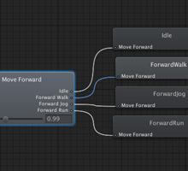
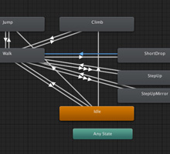

Slide 15

IK骨架
使用自动创建的IK骨架调整地上的脚、窗台上的双手，或让角色观看某个东西时进行适当的面部表情、头部和全身调整
其他功能：如脚部稳定、混合枢纽和轨道匹配的自动计算

Slide 16
模型导入
准备几个这种已经蒙好皮，但没有动作的FBX模型
几个现成的动画文件。这些文件可以是用Maya直接导出，或者用3Dmax直接导出了带动画的Fbx文件，然后在Unity的导入器里面切割。
从Unity4.0开始，模型导入器的有了Model、Rig和Animations三个标签

Slide 17
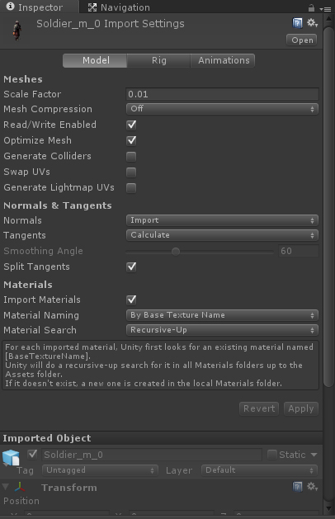

Slide 18
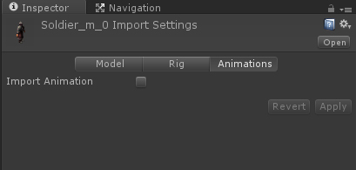

Slide 19
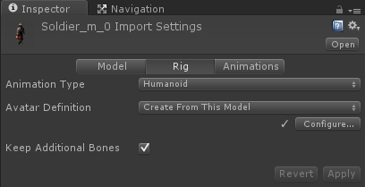

Slide 20
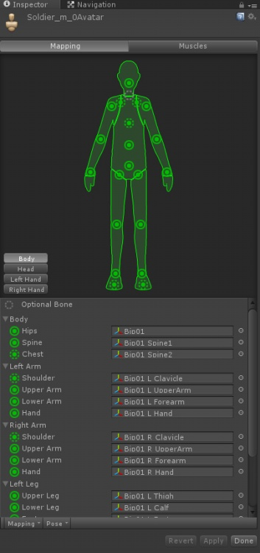
Avatar编辑器

Slide 21
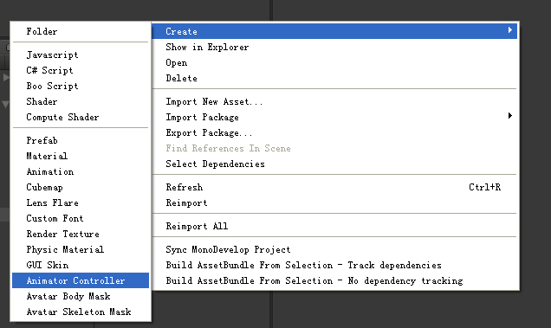
动画控制器

Slide 22
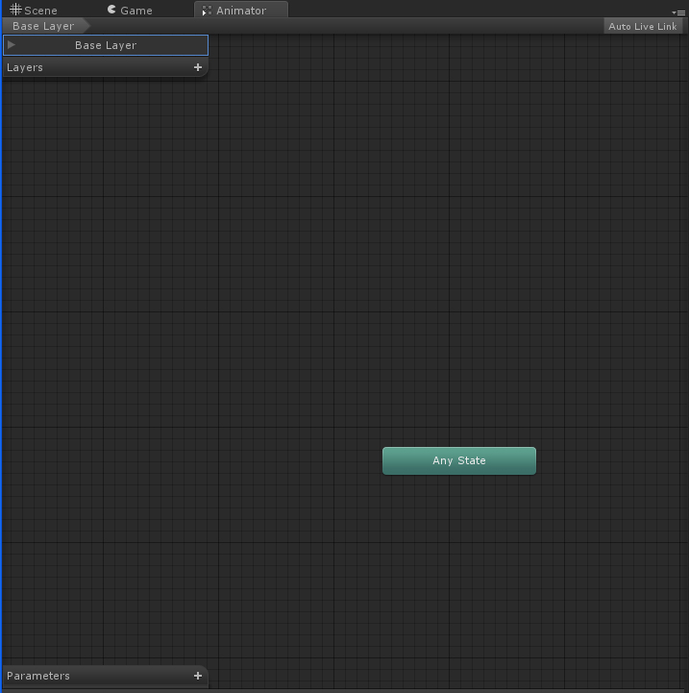

Slide 23
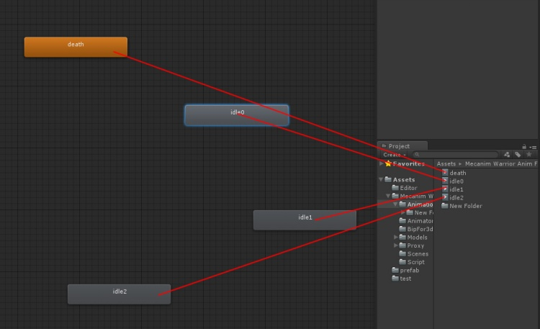
可以将动画片段拖入Animator Controller的Animator面板，默认动作橙色

Slide 24
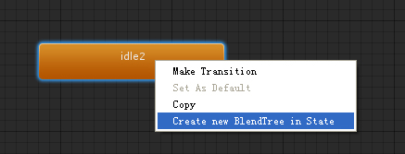
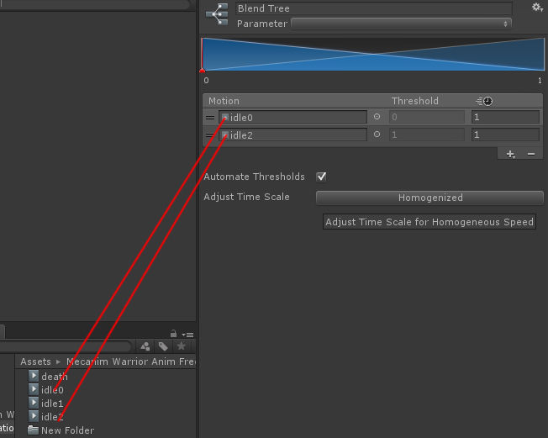
动画融合
建立混合树
比如我们这里新建两个动画片段，然后把idle0和idle2拖进去
可以通过调节Blend的数字来控制动画混合的影响权重

Slide 25
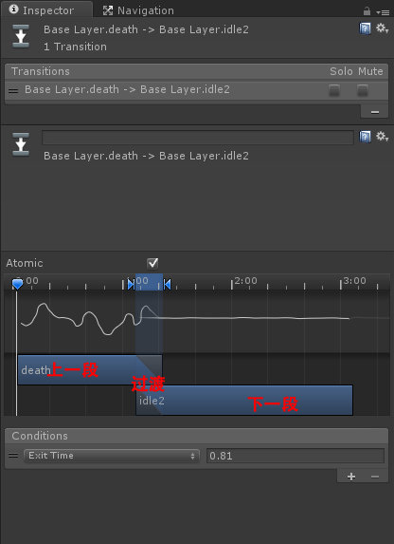
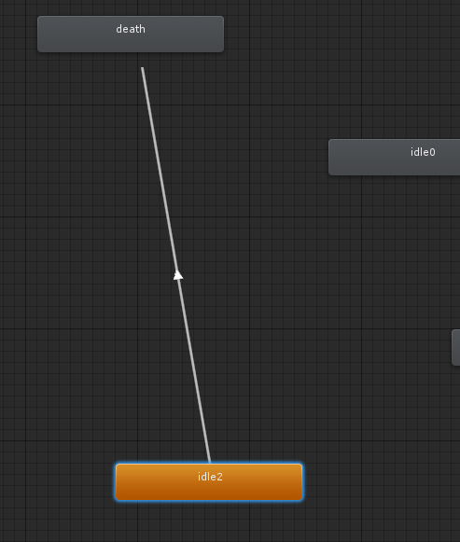
动画转换
Make Transition
箭头线段代表了在某个条件达到后，动画的转换
可以指定转换条件

Slide 26

其他转换条件可以在参数选项中修改
编写脚本来修改这些转换参数就可以控制角色的动画播放

Slide 27
#pragma strict
private var m_Animator:Animator;
// Update is called once per frame
function Start () {
m_Animator = GetComponent(Animator);
}
function Update () {
if(m_Animator != null)
{
if(Input.GetButtonUp ("Fire1"))
{
m_Animator.SetBool(“Jump", true);
Debug.Log("OKOK!\n");
}
else
m_Animator.SetBool(“Jump", false);
}
}

Slide 28
练习
了解模型动画的原理
如何载入角色及其动画
对角色动画的控制进行练习
利用碰撞实现智能

